Slide 1


¿REPASEMOS?
Programa de Integración Escolar
Educadora Diferencial Daniela Bustamante
Escuela San José, Recoleta

Slide 2

¿Qué es un algoritmo?
Son instrucciones que se dan paso a paso para resolver un problema o una operación matemática.

Slide 3
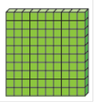
Algoritmo de la adición
Imagina que necesitas sumar 243 + 129, entonces:
1. Ubica los números según su posición (unidades, decenas y centenas)
 | CENTENA | DECENA | UNIDAD
2 4 3 +1 2 9

Slide 4
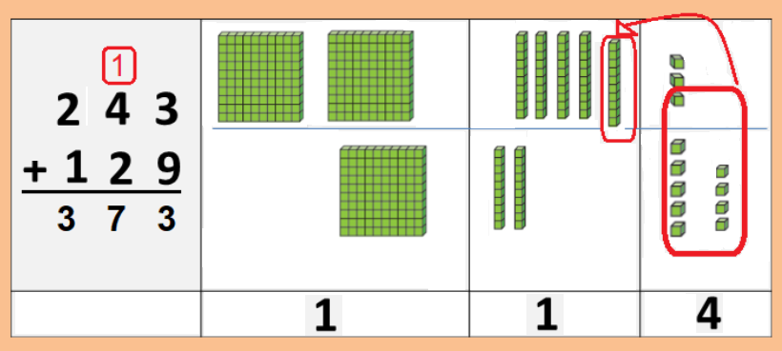
2. Suma unidades con unidades, decenas con decenas y centenas con centenas. Si el número de cada posición es mayor que 9 canjea como se muestra en la imagen (reserva)

Slide 5
Algoritmo de la sustracción
1. Primero debes tener presente que lo «MINUENDO» es lo que tienes, y el «SUSTRAENDO» es lo que debes quitar.

Slide 6
2. Ahora debes restar (quitar) las unidades a las unidades, las decenas a las decenas y las centenas a las centenas.

Slide 7
… puedes canjear con la decena, es decir, «pedirle al vecino»…

Slide 8
Ahora sí podemos restar.

Slide 9

Ahora, puedes resolver ejercicios en tu cuaderno
¡Suerte!

